Slide 1

Πώς συμμετέχετε στο EdPuzzle
Οδηγός με «βήμα προς βήμα» τις ενέργειες που κάνετε για να συμμετέχετε στο εκπαιδευτικό περιβάλλον EdPuzzle ως students

Slide 2
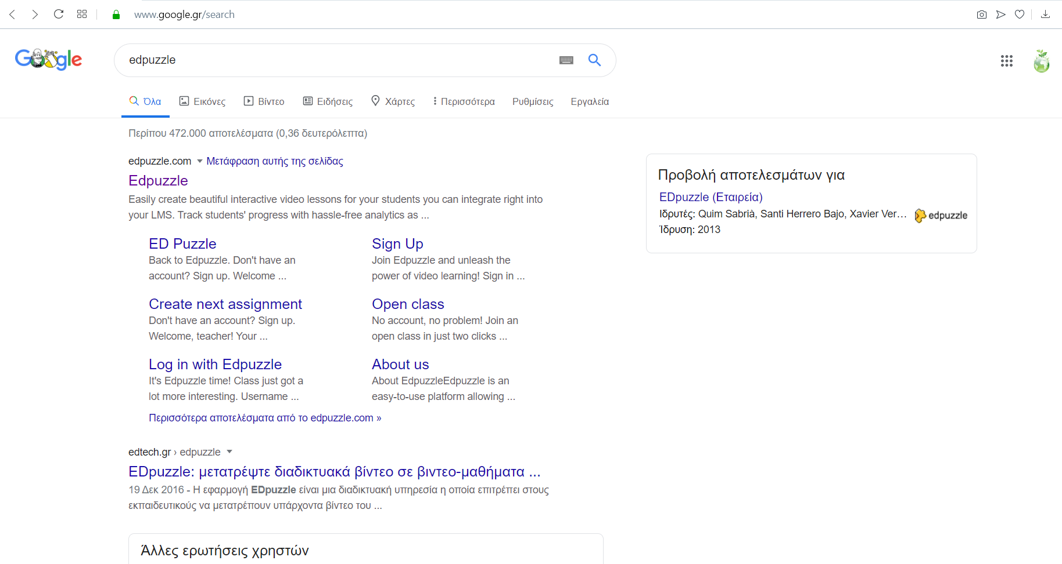
Αναζητείτε το EdPuzzle στο google.

Slide 3
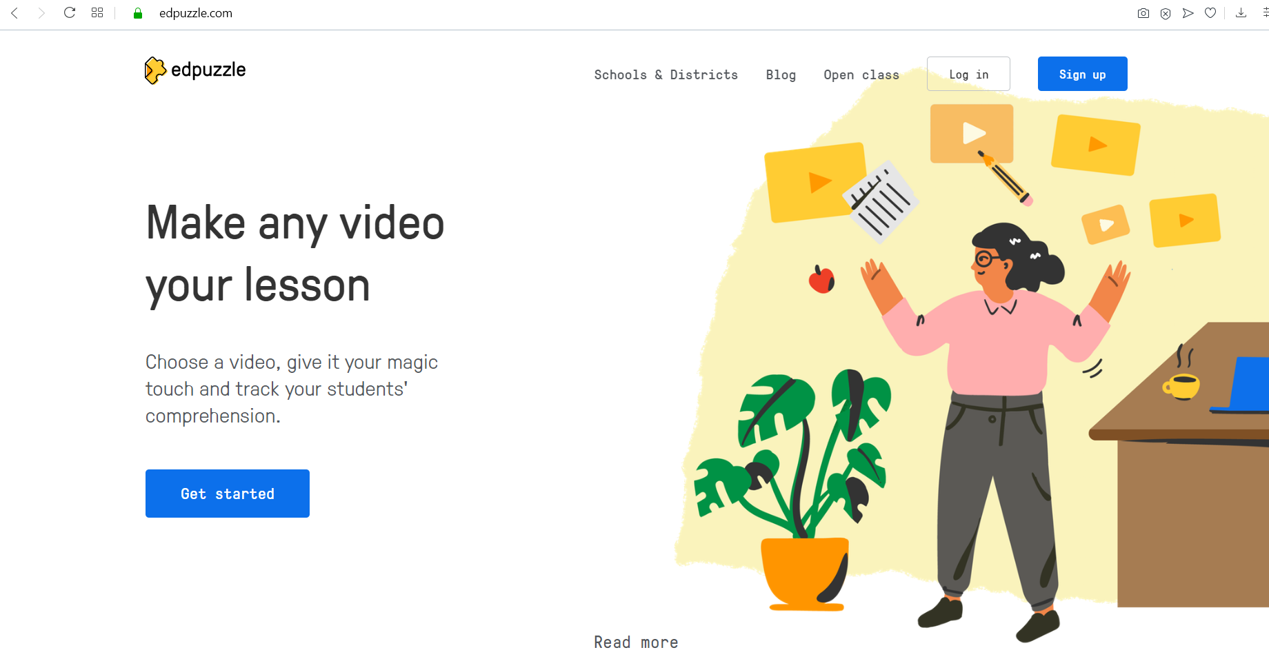
Ανοίγετε την ιστοσελίδα edpuzzle.com και κάνετε sign up.

Slide 4
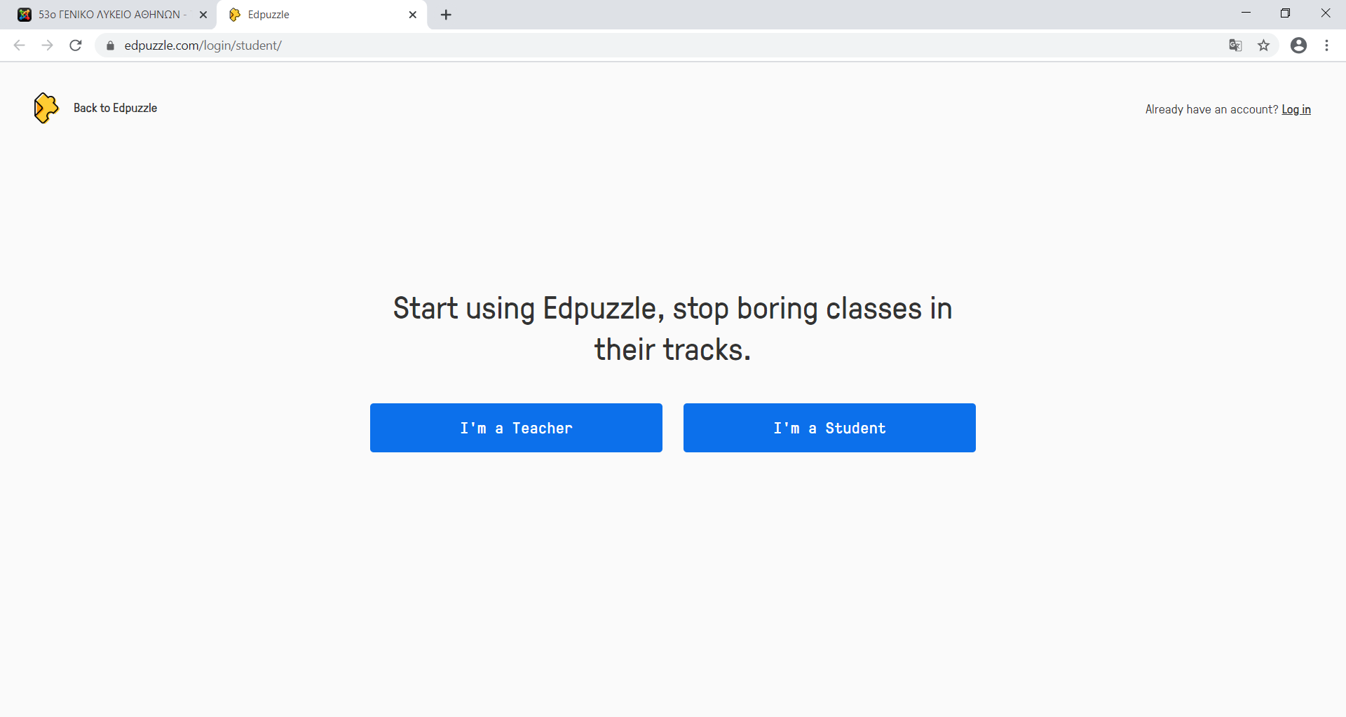
Στο νέο περιβάλλον πατάτε το κουμπί
I’m a student.

Slide 5
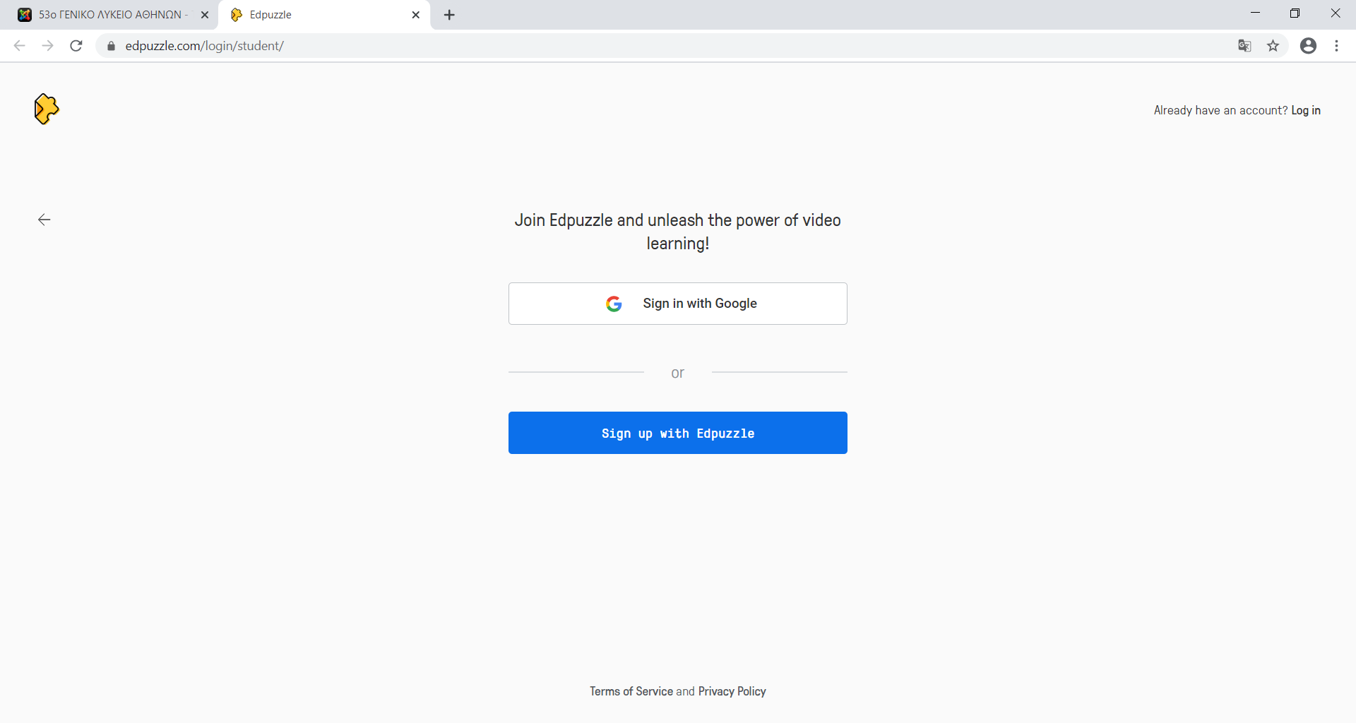
Πατάτε το κουμπί sign up with Edpuzzle.

Slide 6
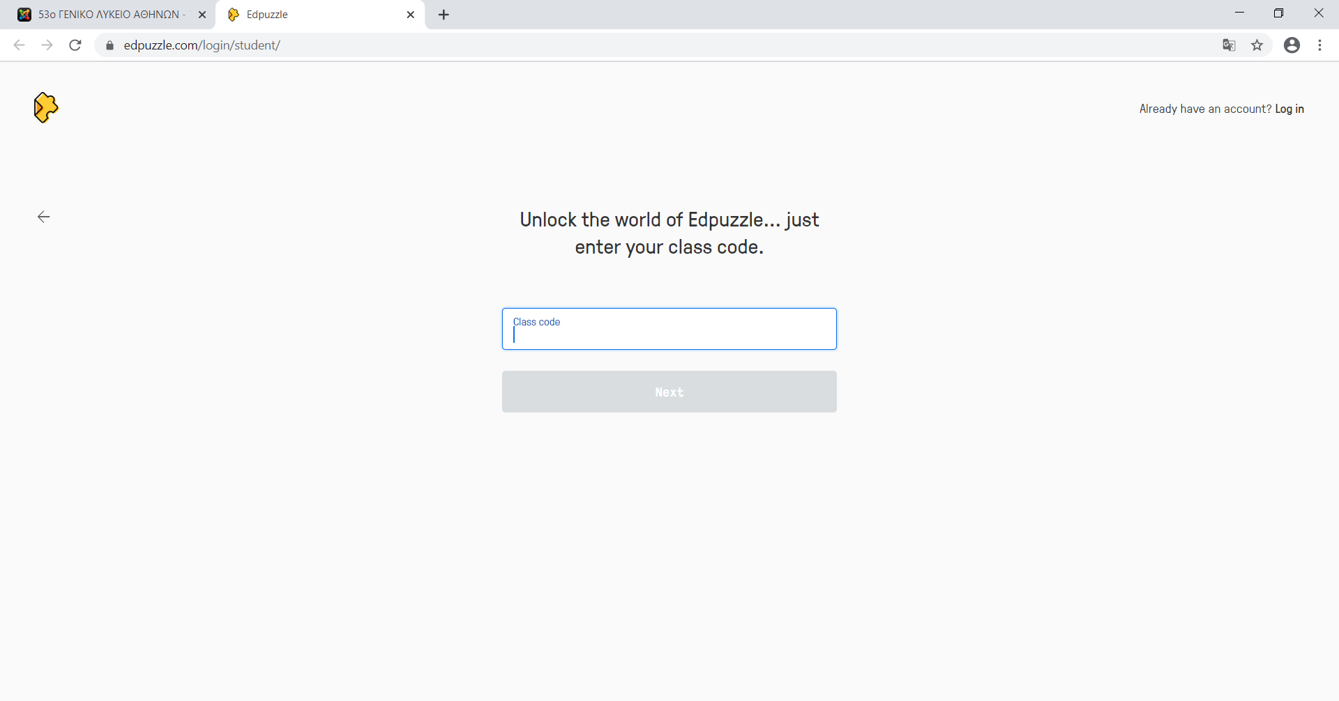
Θα γράψετε τον κωδικό τάξης στο νέο περιβάλλον.

Slide 7
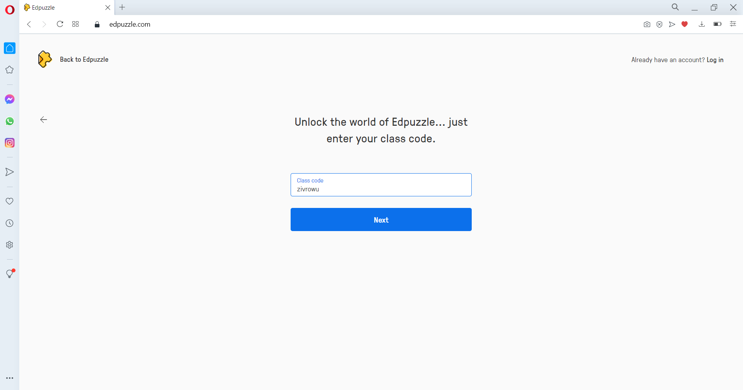
Γράφετε τον κωδικό τάξης zivrowu και πατάτε το κουμπί Next.

Slide 8
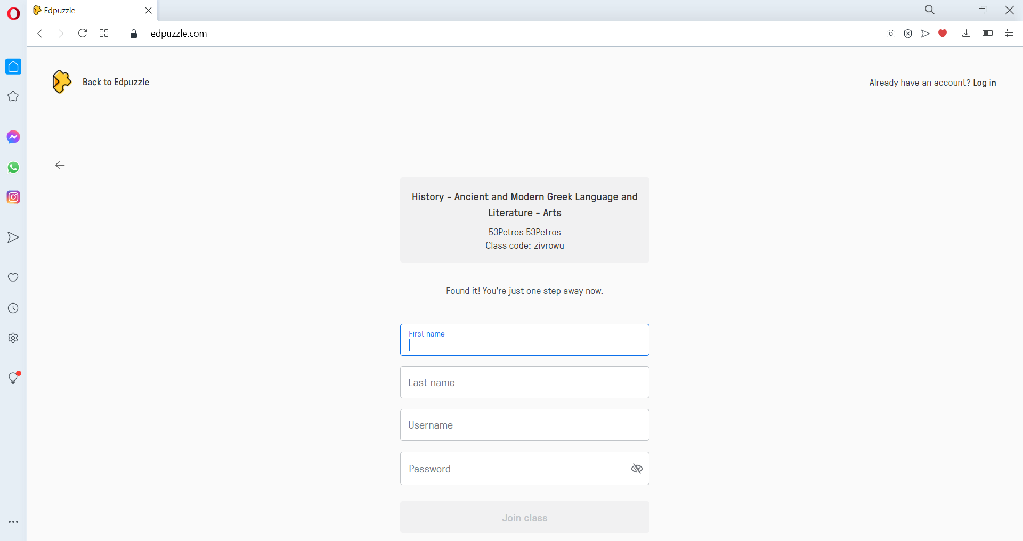
Δημιουργείτε έναν λογαριασμό και μετά πατάτε το κουμπί Join Class.

Slide 9
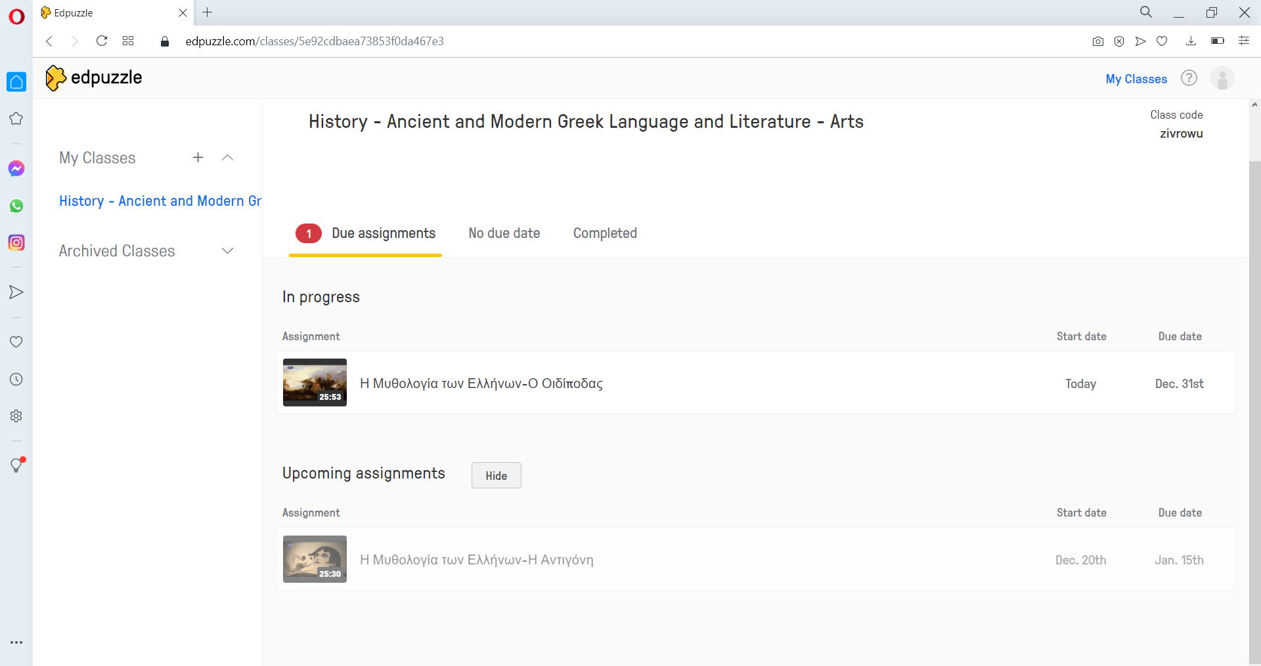
Βρίσκεστε στο περιβάλλον EdPuzzle. Στο μενού Due Assignments πατάτε το βίντεο που σας έχει ανατεθεί ως εργασία και κάνετε το κουίζ.

Slide 10
Αφού θα έχετε κάνει sign up μια φορά, τις επόμενες φορές θα κάνετε log in ως students.

Slide 11
Καλή επιτυχία!

